Slide 1
Из опыта работы по разделу
«Русский язык: прошлое и настоящее»
Кайсина И.Ю.,
учитель начальных классов
МКОУ гимназии

Slide 2
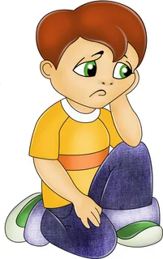
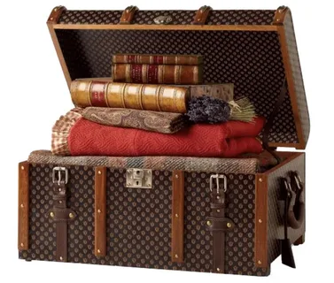
Приём «Машина времени или Волшебный сундучок» 1 класс. Стр. 90-95
Косоворотка
Футболка
Сарафан
Кафтан
Джинсы
Блузка
Лапти
Ботинки
Кокошник
Штаны
Картуз
Я уже совсем большой
Сам решил одеться,
Но когда я подошёл
В зеркало смотреться,
То увидел, что не так …

Slide 3
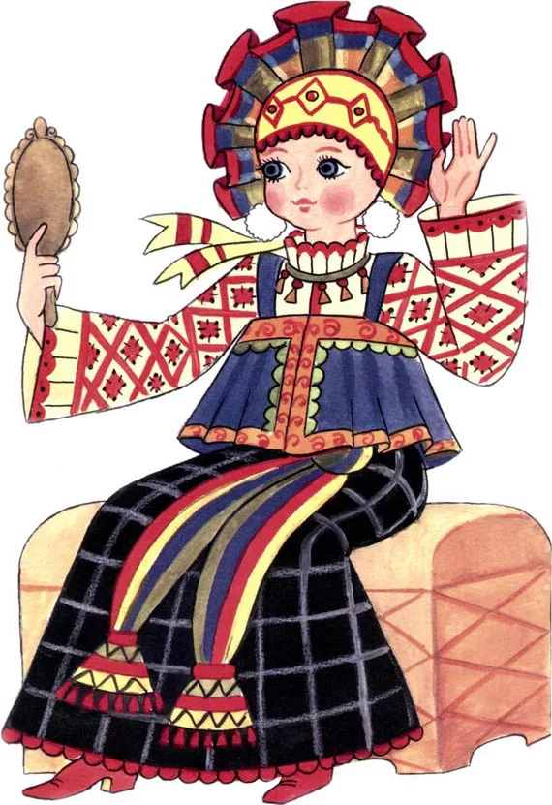
Приём «Волшебный сундучок»
1 класс. Стр. 95-98
Собери в сундук все, что необходимо молодой девушке с твоей точки зрения, что поможет ей в дальнейшем.
А что бы ты положил в данной ситуации для себя?
Используя эти слова опиши красавицу
сарафан
рубаха
кафтан
кокошник
душегрея
платок
косоворотка
штаны
лапти
шапка
сапоги
валенки

Slide 4
Приём «Маша – растеряша»
1 класс. Стр. 63 - 67
Ученик, играющий роль Маши - растеряши, задаёт функцию, которую требуется выполнить (Ой – что с тобой?).
– Потеряла (называет объект)
- Как мне теперь выполнить (называет функцию)?
Другие дети предлагают ресурсы, которые могут служить инструментом для получения требуемого результата или способы их преобразования. Кто предложил, тот становится Машей - растеряшей
У: Ой!
Д: - Что с тобой?
У: Потеряла
Д: Что?
У: Мел. Как мне писать на доске?
Д: Можно писать на бересте пером с чернилами.
У: Принимается, а теперь ты
…

Slide 5
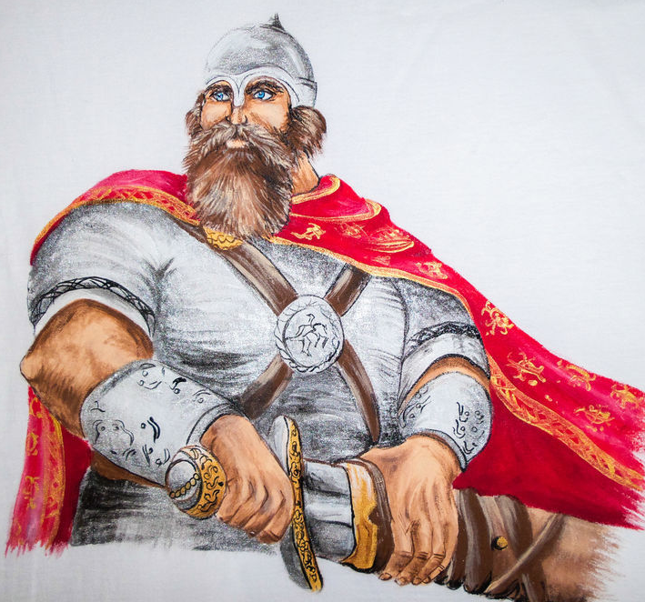
Приём «Обед для богатыря»
2 класс.
1. Прочитайте цитаты из русских былин
«Ест Илейко по калачику…»
«Хлеба ест он по три просвиры…»
- Чем питается Илья Муромец?
2. На стр. 14 прочитай пословицы, выпиши названия блюд русской кухни, которые ты посоветуешь богатырю. (Хлеб, щи, каша)
3. Стр. 17-18. Познакомься с текстами, предложи богатырю хлебобулочное изделие. Объясни свой выбор фразой из текста.
4. Сформулируй вывод. Чтобы у богатыря была силушка, ему надо… «

Slide 6

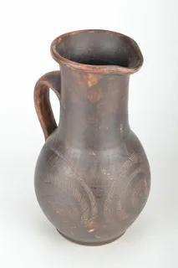
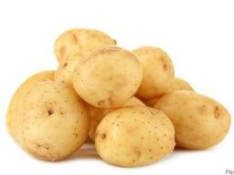
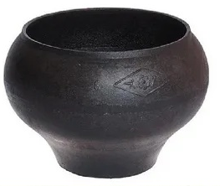
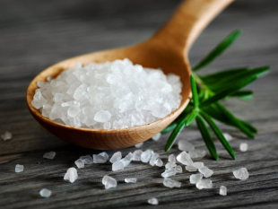
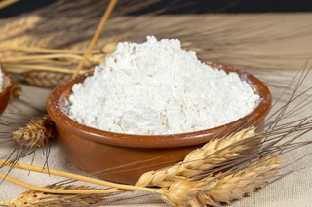
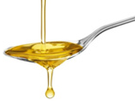


Приём «Обед для богатыря» стр. 21-23
Репня
Тюря
Похлёбка

Slide 7
Приём «Обед для богатыря»
Чтобы приготовить похлёбку,
нам понадобятся следующие
продукты:
А) ________________________
Б)_______________________
В) _______________________
2. Взять чугунок, налить ______________,
довести до кипения. Накрошить _________________,
всыпать в ___________________, варить. Когда картошка в воде начнёт закипать, насыпать ______________________. Варить похлёбку постоянно перемешивая, пока не загустеет.

Slide 8
Приём «Домино»
Используя иллюстративный материал и понятийный аппарат учебного пособия О.М. Александровой, создаем 2 группы фишек домино одинакового размера. В первой группе понятие + репродукция, во второй группе определение + слово из пособия «Областной словарь вятских говоров» – толковый диалектный дифференциальный словарь с использованием различных источников диалектной лексики. Под ред.З.В.Сметаниной - Киров: ВятГГУ, 2012 г.
Прошу учащихся разложить карточки, найти определение. Таким образом, дети знакомятся с понятиями, репродукциями русских художников и диалектами Вятского края.

Slide 9
Приём «Все работы хороши»
3 класс. Стр. 50-51
Рассмотрите репродукции, назовите профессии людей, которые вы видите.
Что они обозначают?
Как эти профессии называются в современном мире?
водовоз
шорник
прачки
пряха

Slide 10
Приём «Рядом с художником»
3 класс. Стр. 50-51
Запишите 3-5 предложений от имени главного героя картины, изображенной на стр. 51.
- Я работаю…
- Мне эта профессия интересна…
-Для этого мне нужно знать … и уметь ….
- Я приношу пользу…
водовоз
шорник
прачки
пряха

Slide 11
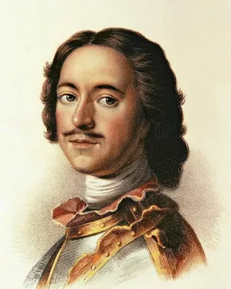
Приём «Исторические сведения»
4 класс. Стр. 46
штиль
флаг
яхта
гавань
верфь
матрос

Slide 12
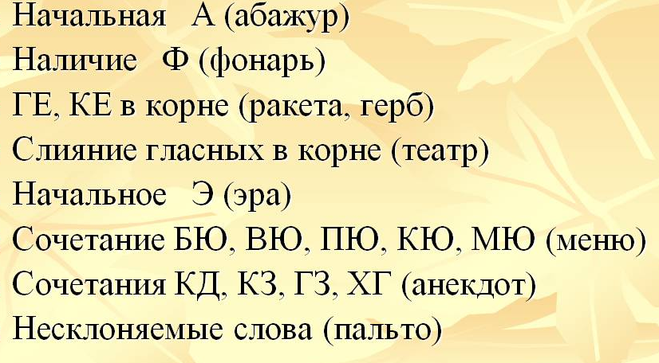
Признаки заимствованных слов

Slide 13
Приём «Феномен»
Приём работы над грамотностью письма и грамматическим инструментарием в начальной школе. Это ПОКАЗ грамматического феномена. Учитель заранее в тексте выделяет маркером определенные сочетания букв или слов, терминов и т.д. После даёт ученику читать текст несколько раз. Ребёнок прочтёт сам, а в тексте наткнётся на множество иллюстраций данного утверждения. Это средство дополняется сведением и з рубрики или правилом.
Сегодня в школе оживленИЕ. Четвероклассники собрались на интересный КВест. КоСТюмы предоставил модеЛЬер ДепарДЬе, Фокусы ставит Артист - бизнесМЕН Верстаков.

Slide 14
Приём «Феномен»
Прочитай текст, вставь пропущенные буквы. Зелёным цветом подчеркни заимствованные слова.
Се…одня в каф… ож…вление. Менеджеры фирмы с…брались на эксклюзивный квест. Косюмирова(н, нн)ое шоу по…ставил извес…ный реж…(с,сс)ёр Депардье. Ше… - пов..р …ванов приг…товил десерт из изыска(н, нн)ых …го… и фруктовое п…ре, потому что многие сударыни находят…ся на диете.
На парко…ке ставит свой ш…карный а…т…м…биль бизнесмен Б…р…банов.
У входа в шта… встреч…ет пр…ветлив…й улы…кой и делает фотоп…ртрет к своему дос…е ф…тогра… Верстаков.

Slide 15
«Ученик – это не сосуд,
который нужно наполнить,
а факел,
который надо зажечь!
А зажечь факел
может лишь тот,
кто сам горит!»

